Slide 1
2024-25年度 地区補助金ガイドラインと申請書の書き方
2024年3月9日
国際ロータリー第2820地区ロータリー財団委員会
2024-25年度 地区補助金委員長 菊池泰正

Slide 2
１．地区補助金活用事業の流れ (1/5)
地区補助金活用事業の流れ
MOU 振込先指定書提出
仮申請書提出
本申請書提出
事業実施
報告書提出して完了
補助金セミナー参加

Slide 3
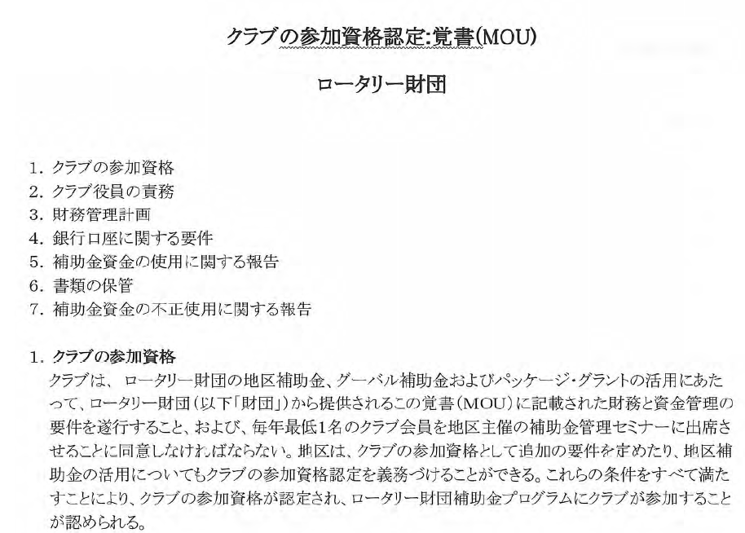
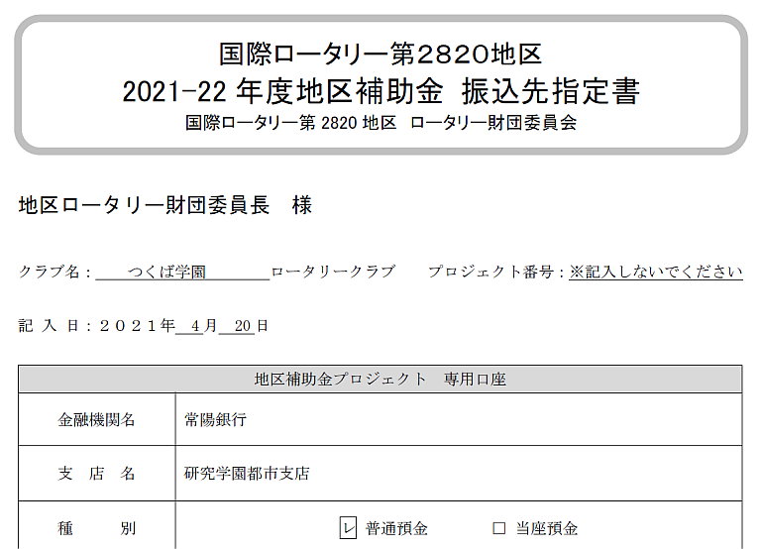
１．地区補助金活用事業の流れ (2/5)
セミナー参加前に下記２つの書類の提出が必要です。
１．MOU ２．振込先指定書
①地区ロータリー財団委員会主催の補助金セミナー
（当セミナー）への参加
次年度会長、次年度幹事、次年度ロータリ―財団委員長、事業担当委員長のうちの1名が補助金セミナーに参加する。これが申請の条件になります。

Slide 4
１．地区補助金活用事業の流れ (3/5)
②仮申請書の提出
申請の責任者は、各クラブの次年度幹事になります。
見積書の添付が必要です。
仮申請書に会長、次年度会長の署名はいりません。
仮申請後にロータリ―財団委員会で確認し、訂正をお願いする事があります。
ロータリ―財団委員会で確認後、問題がなければ幹事（責任者）へ本申請書の提出依頼をさせていただきます。

Slide 5
１．地区補助金活用事業の流れ (4/5)
③本申請書の提出
仮申請書に問題が無い場合、申請責任者（次年度幹事）宛にロータリ―財団委員会より本申請様式がメールで送付されます。
様式に則り、副責任者項目および今年度会長、次年度会長の自署を記載の上、PDFファイルにてガバナーエレクト事務所に提出をお願いいたします（原本はクラブで保管）
本申請書には会長、次年度会長の自署が必要となります。
本申請書には幹事の他1名の責任者の記載をお願いします。
申請責任者 ：次年度幹事
副申請責任者：次年度副幹事・ロータリー財団委員長・実施担当奉仕委員会委員長のうちの 1名をお願いいたします。
必ず連絡が取れる方、事業内容を把握している方をお願いします。
次年度会長は不可となります。

Slide 6
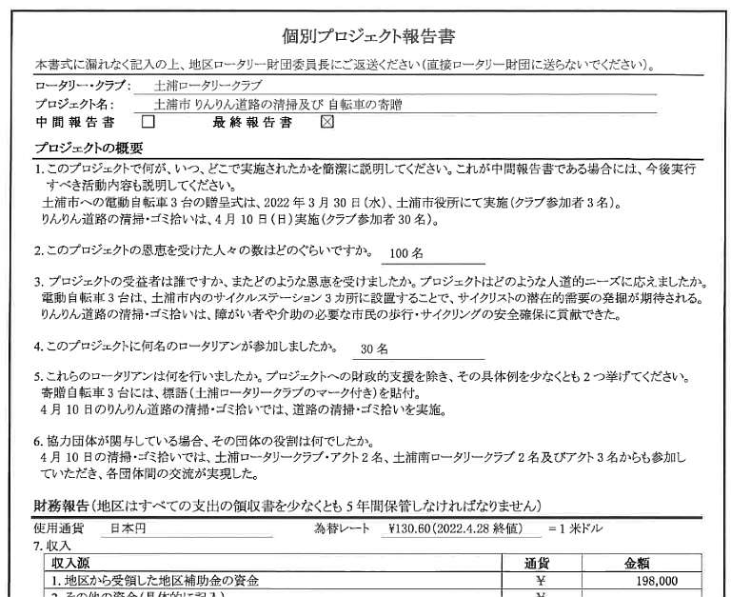
１．地区補助金活用事業の流れ (5/5)
③事業実施 ＆ ④完了
事業実施後、原則２８日以内に「個別プロジェクト報告書」を提出してください。これで完了となります。

Slide 7
２．第2820地区 地区補助金ガイドライン (1/5)
1．次年度（補助金使用年度）の幹事が申請から報告までの責任を担って頂きます。 補助金に関する全ての連絡は使用年度の幹事宛にお送りいたします。
2．補助金額は事業予算額の35%を上限といたします。
但し、事業予算の上限は30000ドルとします。
3．ロータリアンの飲食費交通費への使用は不可です。 その分を差引いた額を補助金総額としてください。
4．地区補助金総予算の関係上、補助金額を適宜調整することがあります。
調整は申請クラブの年次寄付目標に対する寄付実績を考慮いたします。
5．ローターアクトクラブは24－25年度に限り$100以上の寄付実績により補助金申請可能とします。
Notes:
３万ドル以上の事業はグローバル補魚金の申請をお願いたします。

Slide 8
２．第2820地区 地区補助金ガイドライン (2/5)
6．前年度寄付０のクラブへの支給はいたしません。
7．補助金事業申請は1クラブ1事業といたします。 但し、地区主体事業への参加とクラブ個別事業のダブルエントリーは可能です。
8．複数のクラブで単一の事業を行う為の申請も可能です。 その場合は代表クラブを定め、代表クラブ名での申請をお願いいたします。 その際は申請前にロータリー財団委員会にご相談ください。
9．ロータリアンが参加する事が必須となります。 他団体への寄付など、資金提供のみの事業は承認いたしません。
10. 看板設置・植樹等事後管理が伴う事業の場合、事後管理の仕組みが確認できない 事業は認可いたしません。 事業のやりっぱなしで、後に地域に迷惑かけるリスクのある事業は不可となります。

Slide 9
２．第2820地区 地区補助金ガイドライン (3/5)
11. 事業実施時は記録用として写真を撮ってください。報告書提出時に実施事業の 写真4枚以上の添付をお願いいたします。ロータリアンの集合写真等は不可となります。
12. 事業実施時はガバナー補佐への参加依頼もお願いいたします。 ガバナー補佐の感想も併せて頂くようお願いいたします。
13.クラブ独自の小規模国際奉仕事業に活用できますが、「この指とまれ」事業への資金拠出とし
ての使用は出来ません。国際奉仕事業に活用する場合は国際奉仕委員会の指導が入ります。
14. グローバル補助金の「調査費」に地区補助金を使用する事も可能です。
15. 地区補助金はクラブからの申請を優先し、地区が主体となる事業の申請については、 クラブ申請事業に対する補助金決定の後、臨時費・管理費を除いた額を使用できる ものとします。

Slide 10
２．第2820地区 地区補助金ガイドライン (4/5)
16. 事業終了後から原則28日以内に「個別プロジェクト報告書」のコピーを提出してください。 原本はクラブで5年間（奨学金事業は10年間）の保存してください。 但し4月末～5月に事業を予定している場合は7日以内に提出をお願いいたします。 報告書提出時は領収証（コピー）を必ず添付してください。 見積書金額との差異が大きい場合、質問をさせて頂くことがあります事をご了承願います。
全事業の報告書が揃わないと、TRFへの報告ができません。
報告後にTRFに承認をいただかないと、次年度の補助金申請が出来ません。
他のクラブに迷惑をかけることになりますので、速やかな報告書の提出をお願いいたします。

Slide 11
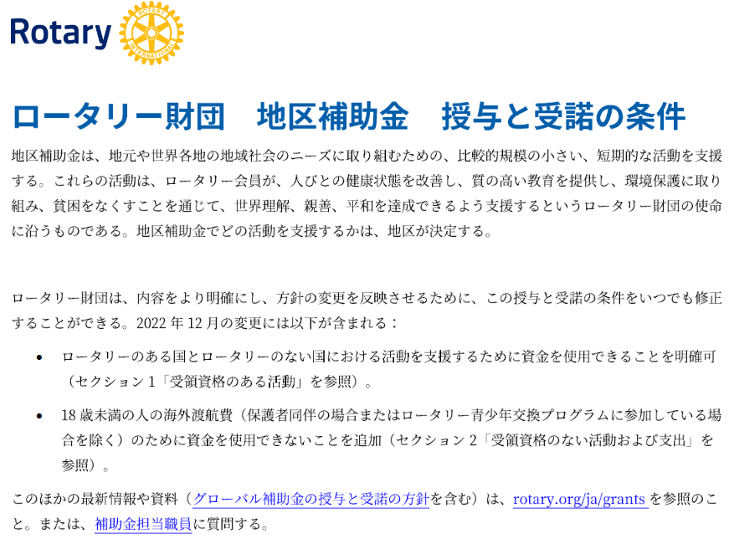
２．第2820地区 地区補助金ガイドライン (
２．第2820地区 地区補助金ガイドライン (5/5)
17. 事業中止が決定した時点で速やかにロータリー財団委員会への報告をお願いいたします。 事業中止であっても報告書の提出は義務付けされています。 速やかな報告書の提出をお願いいたします。 事業中止の場合、地区補助金全額の返金をお願いいたします。 既に資金を使用している場合はロータリー財団委員会にご相談ください。 但し必ずしも使用を認めるものではない事をご了承願います。
18．その他、ロータリー財団の定める地区補助金の「授与と受諾の条件」に従ってください。
「MyRotary -> ロータリー財団 -> 補助金の申請 -> 地区補助金 -> リソース＆参考資料」

Slide 12
３．地区補助金の対応方針
(１) 全クラブの申請を勧奨し、ロータリー財団への
理解促進と協力を依頼する。
(２) 公共イメージアップに資する地元人道的・
奉仕プロジェクト及び海外での人道的・
奉仕プロジェクトを支援する。
(３) 2024-25年度の地区補助金ガイドラインを遵守する。

Slide 13
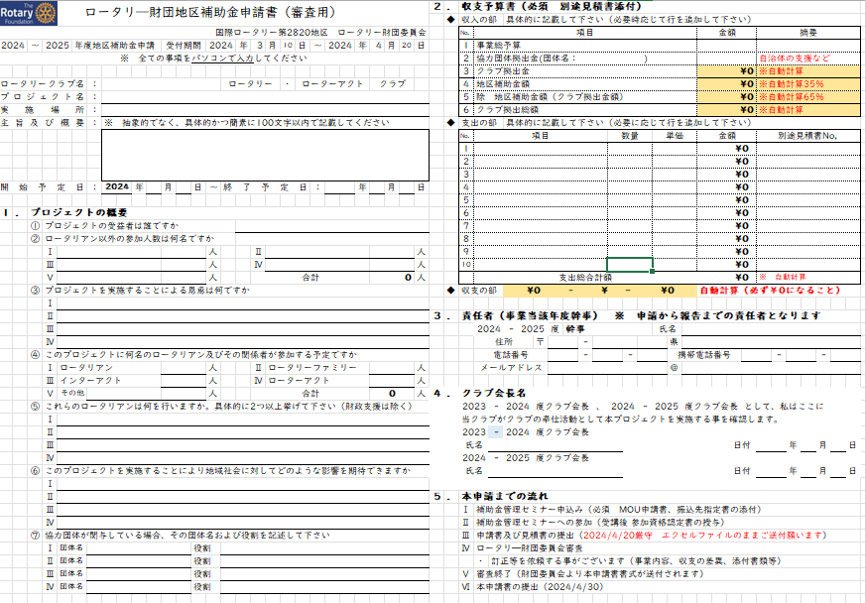
４．申請書の記入方法について（1/4）
仮申請書様式
Notes:
シートで分かれている

Slide 14
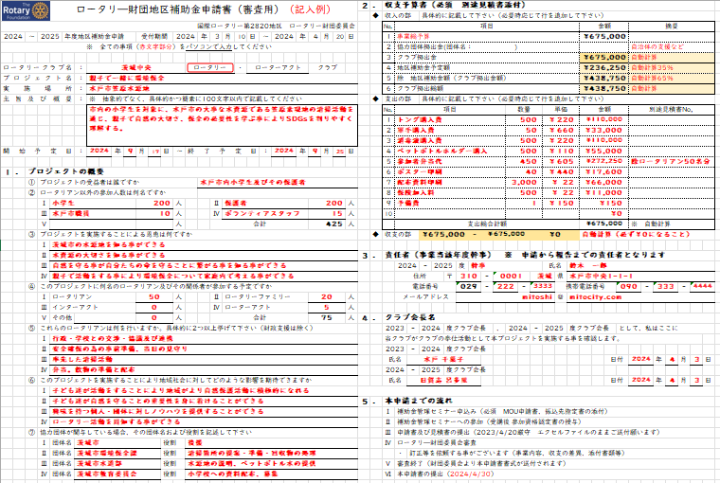
４．申請書の記入方法について（2/4）
仮申請書
記入例

Slide 15
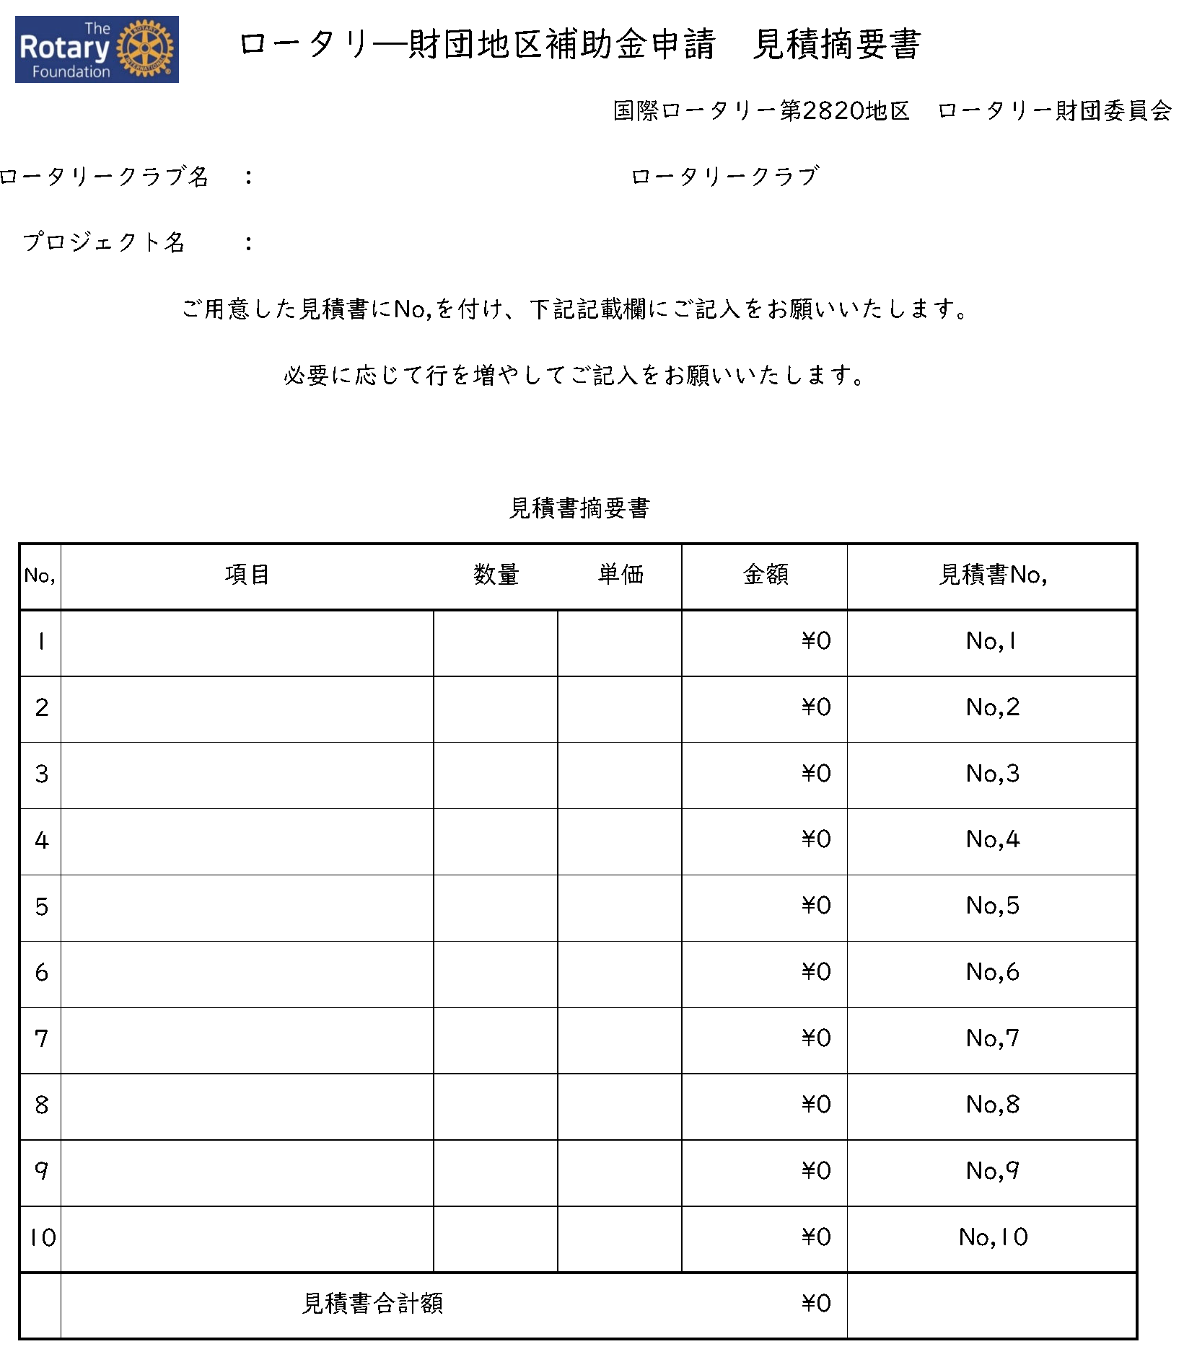
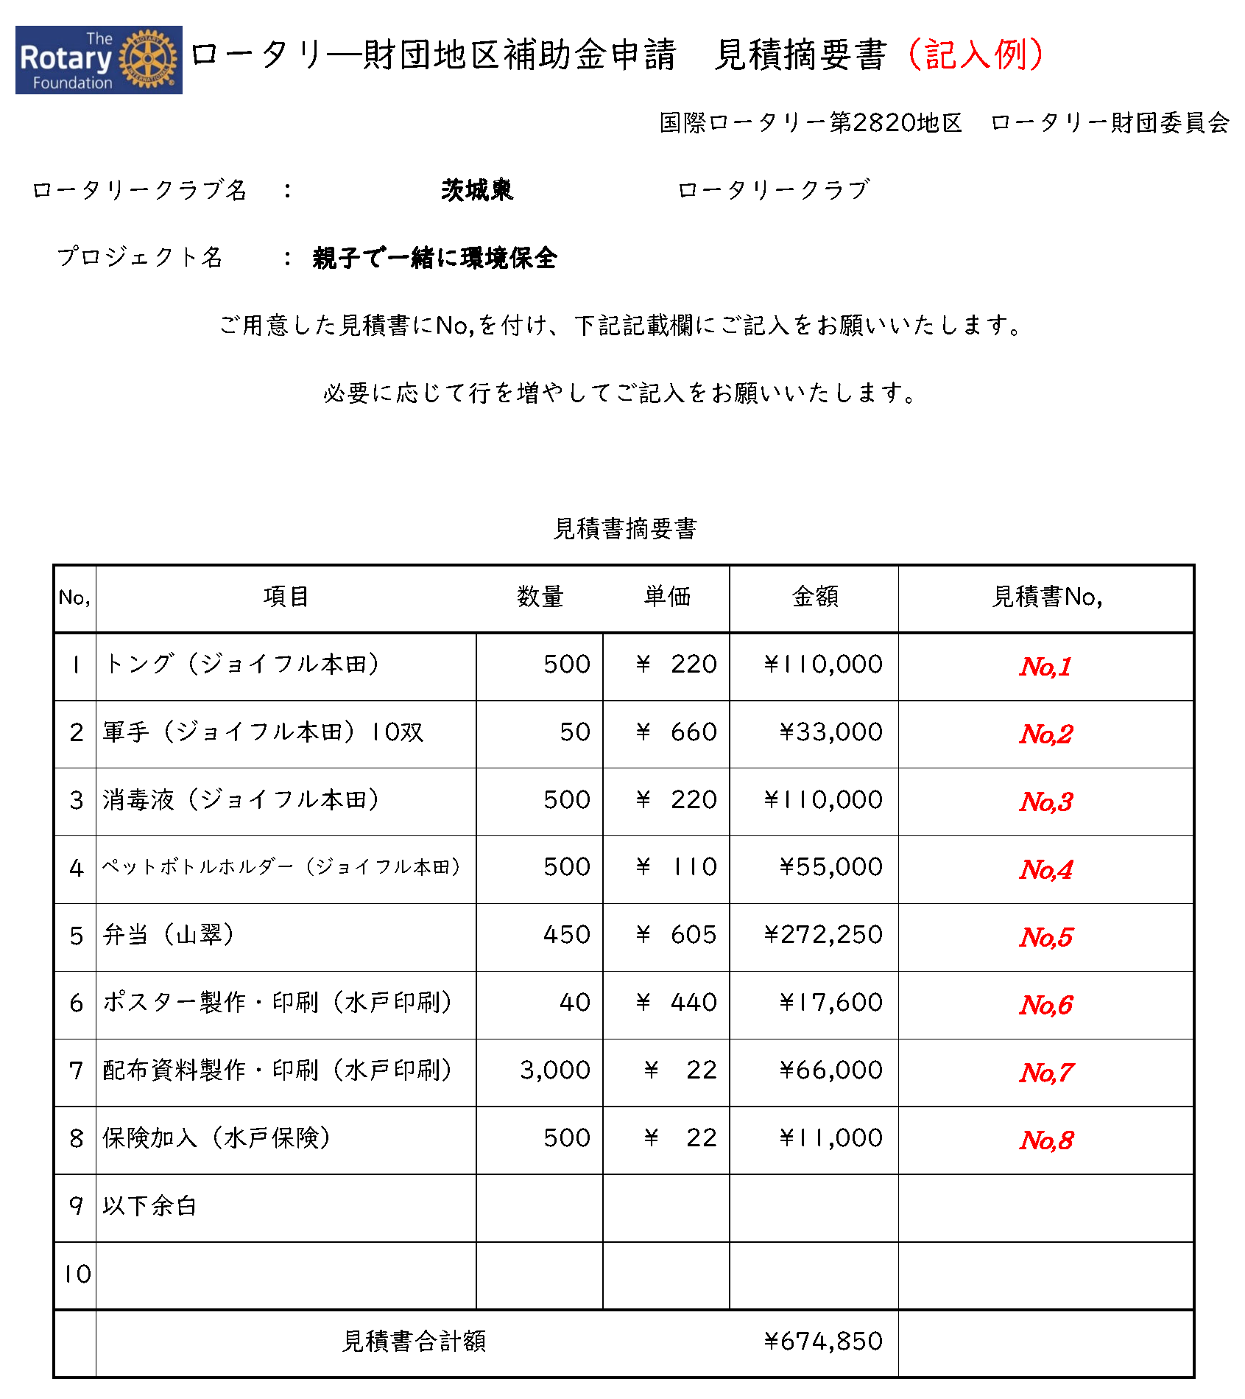
４．申請書の記入方法について（3/4）
見積摘要書記入例

Slide 16
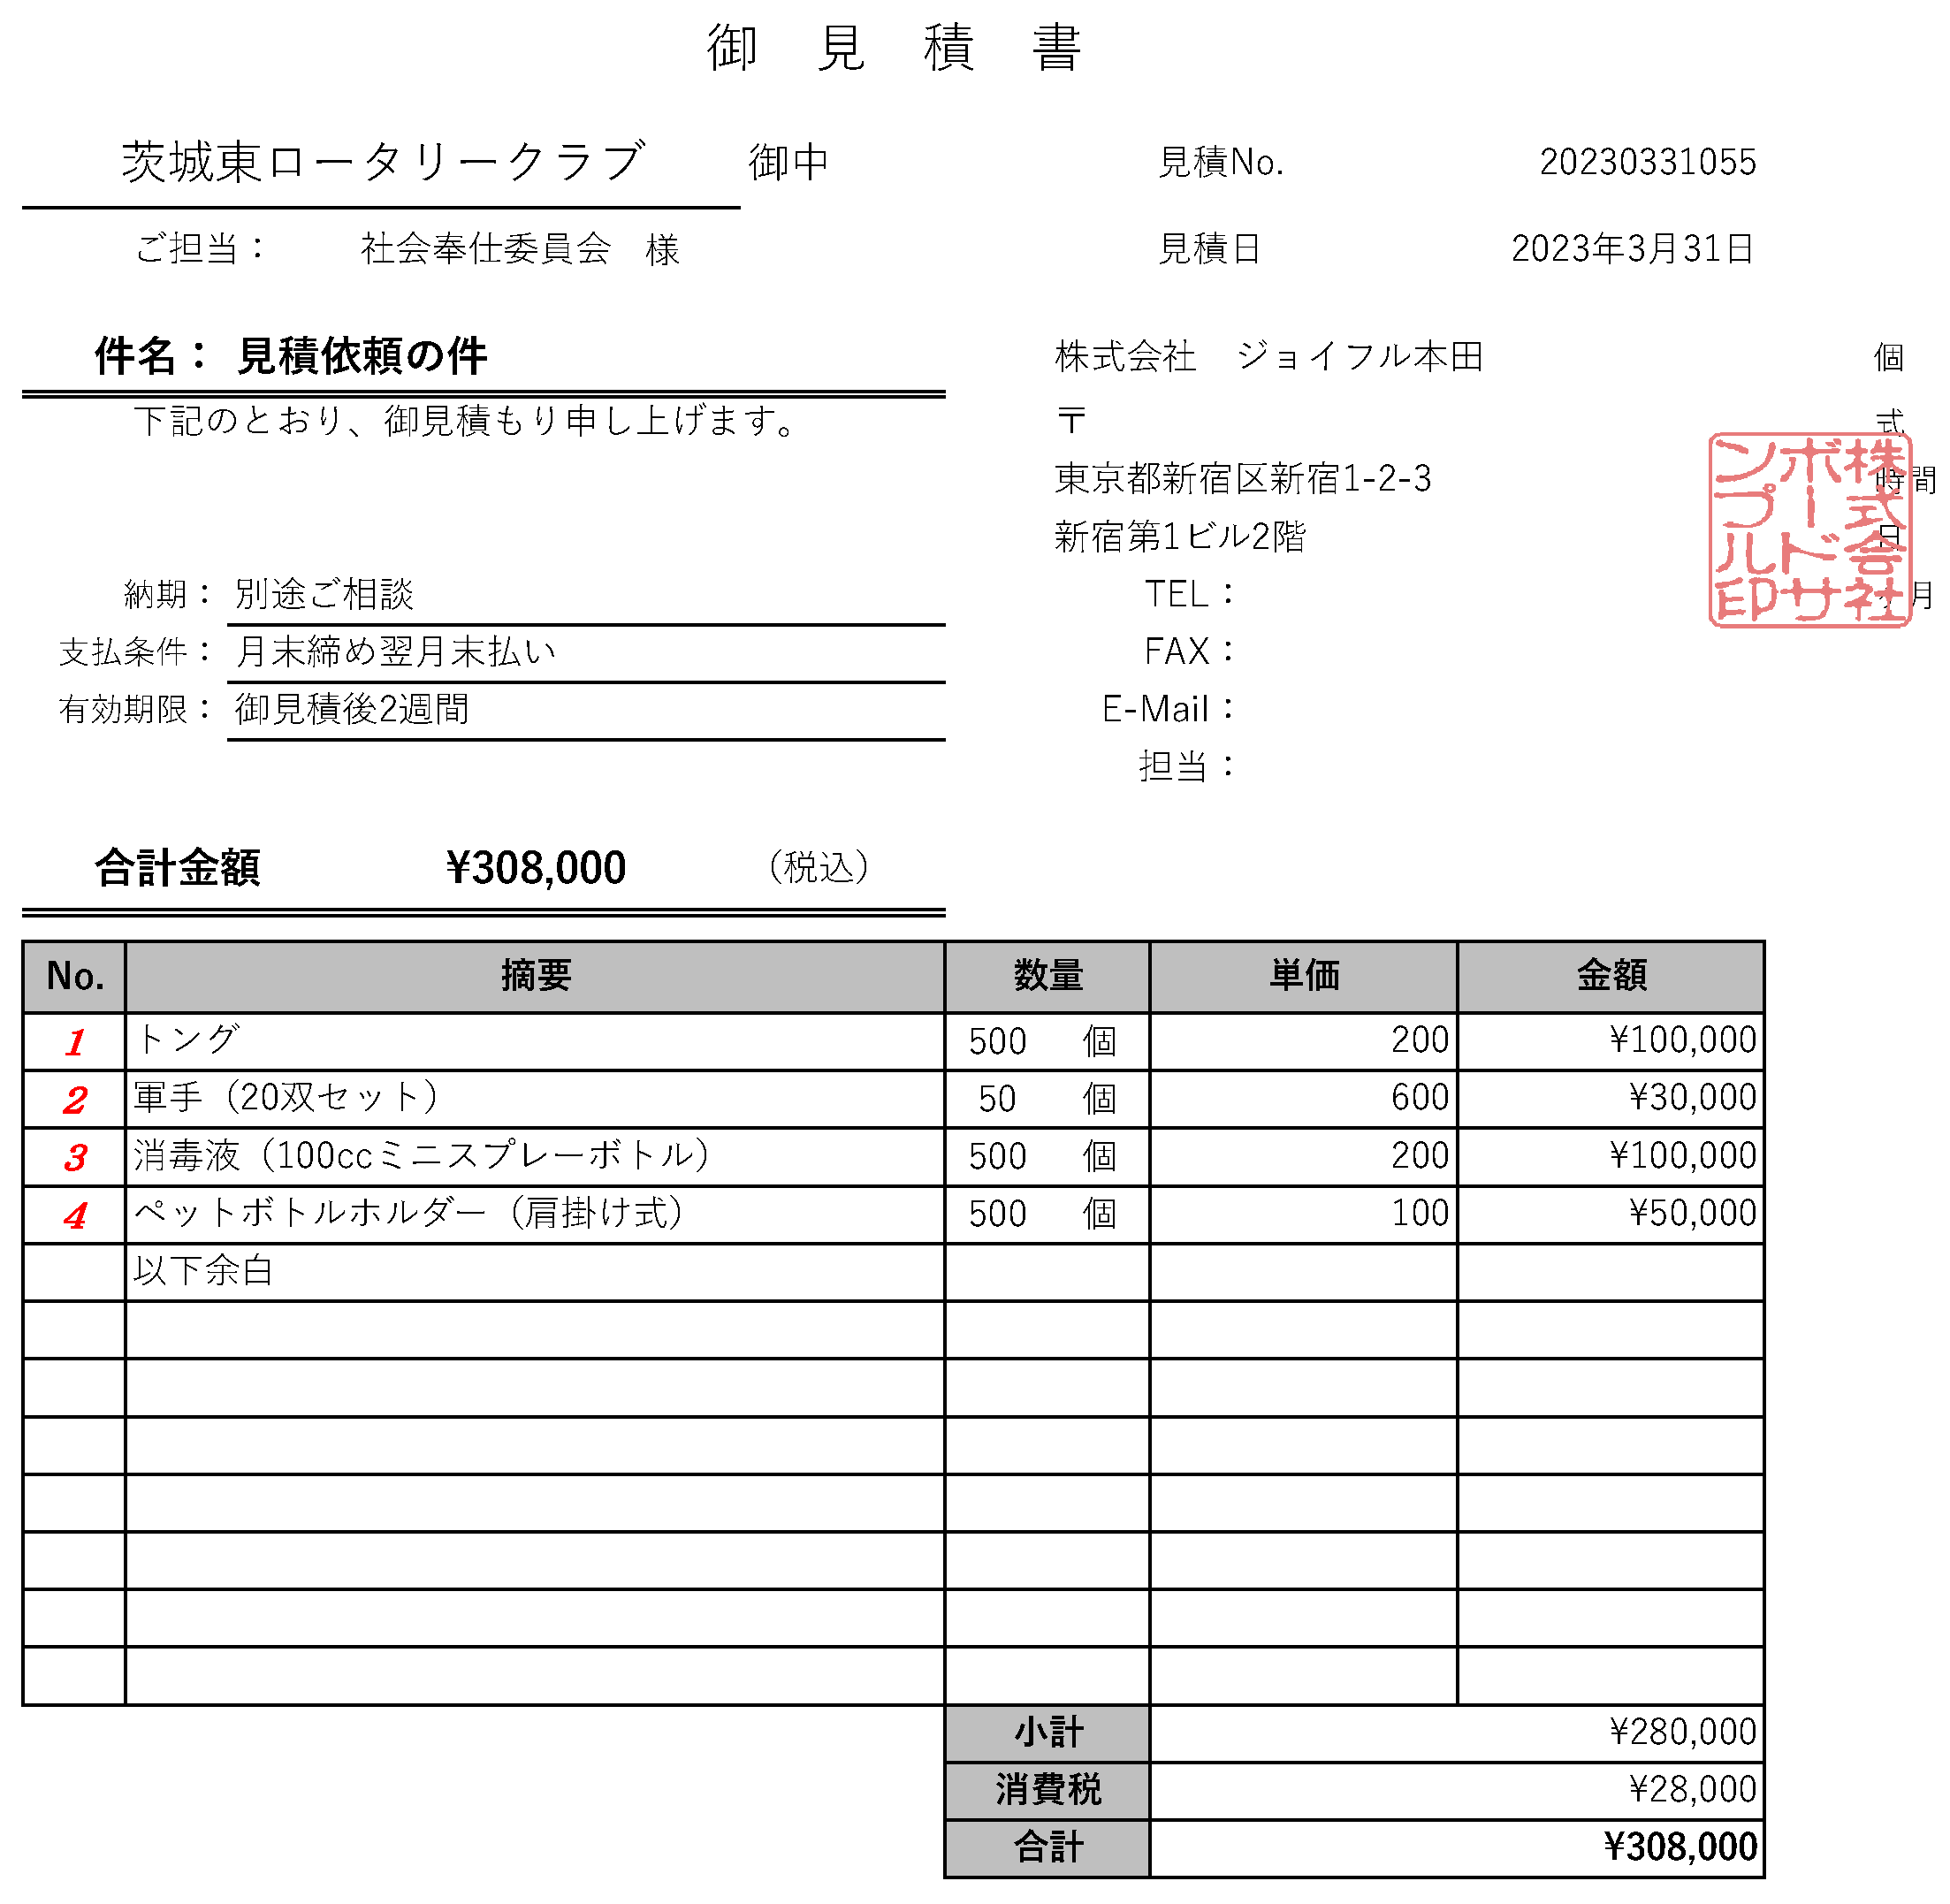
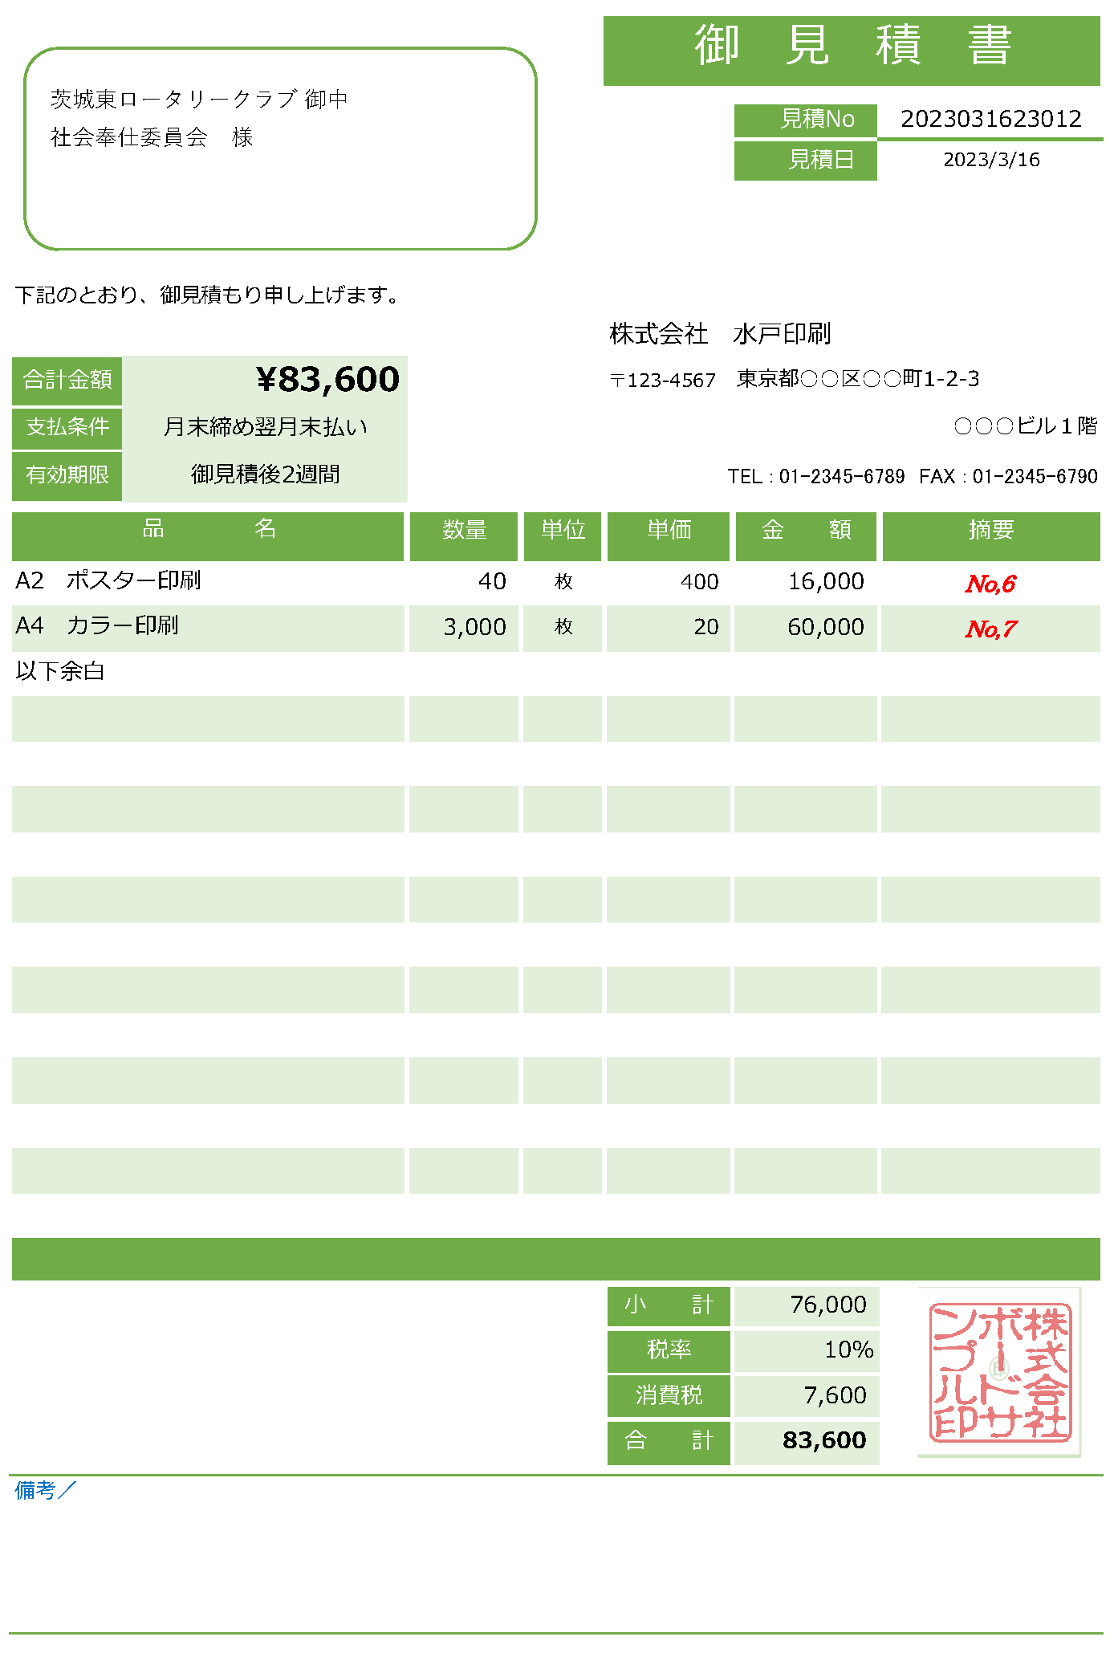
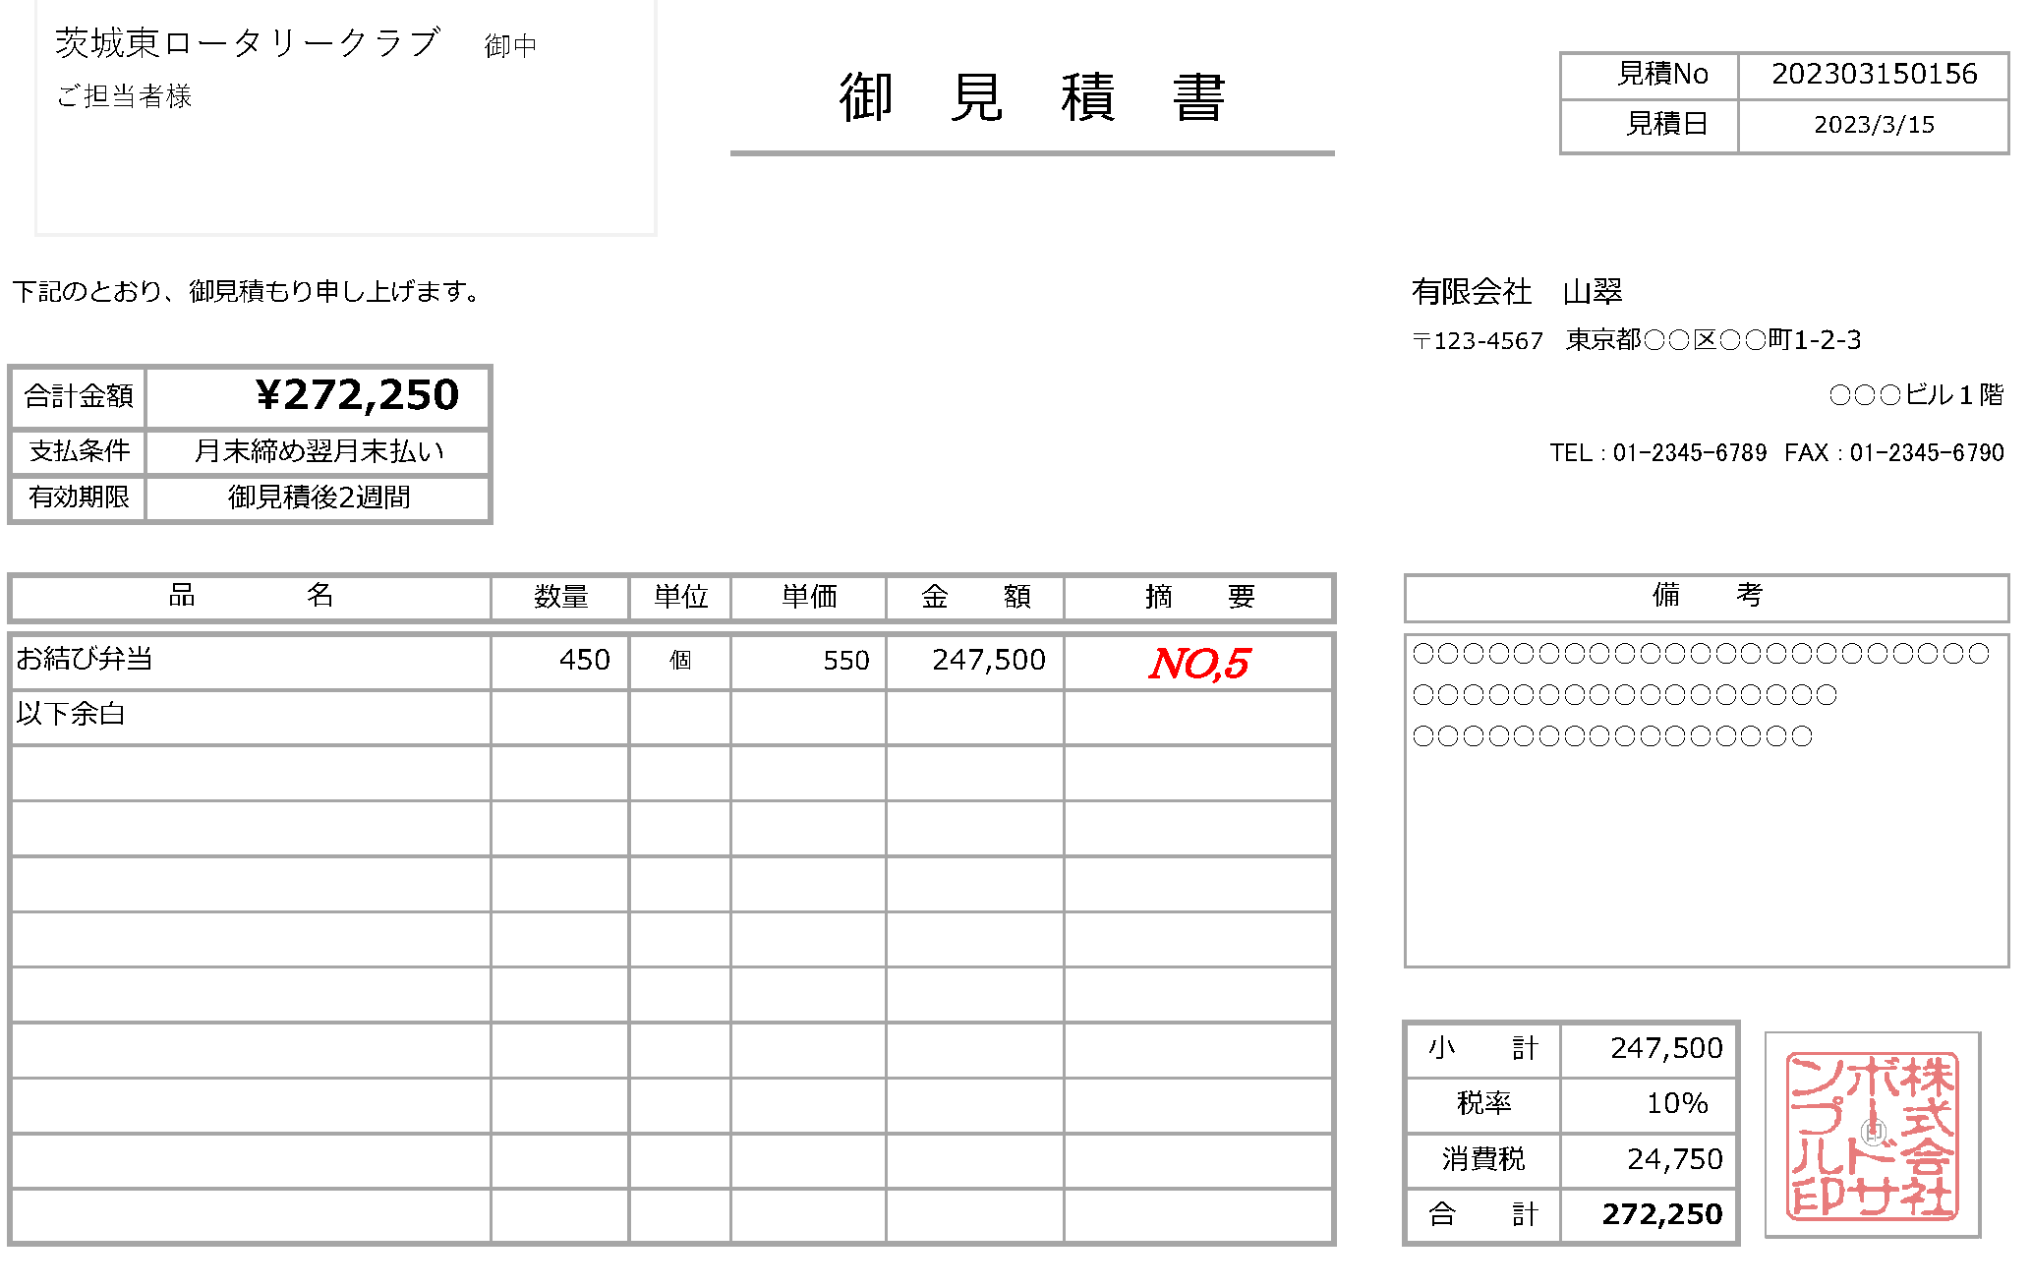
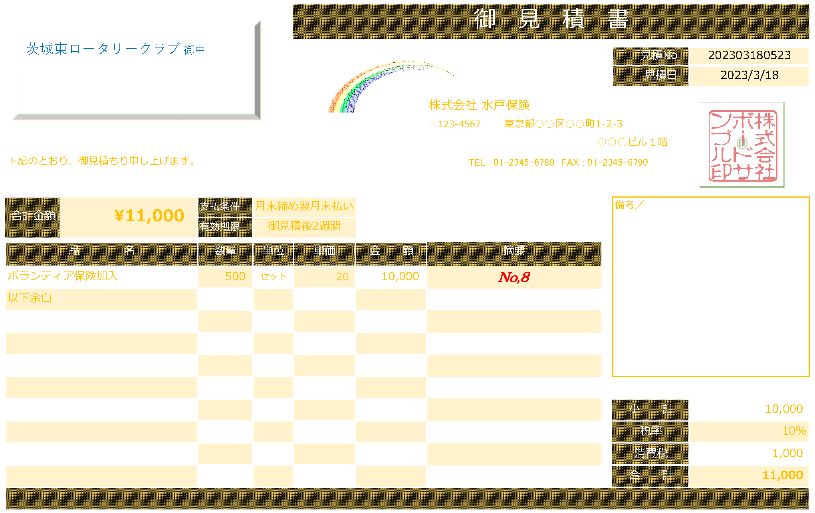
４．申請書の記入方法について（4/4）
添付見積書例

Slide 17
５．地区補助金申請期限
＜申請期限＞
・申請開始：2024年３月10日(月)
・申請期限：2024年４月20日(金)
郵送の場合は必着
・仮申請の修正がある場合が有ります。
なるべくお早目の申請をお願い致します
・ロータリー財団地区補助金申請書 （原本はクラブ保管、コピーをメールに添付）

Slide 18
６．申請書の出力及び送付について
＜出力及び送付方法＞
本申請書は、A3用紙1枚もしくはA4用紙2枚で出力いただき、
PDFファイルに変換をお願い致します。
本申請書の原本はクラブで保存し、PDFファイルを下記へ送信してください。
本申請書のコピーでの郵送も受付けます。
FAXでの送信は文字潰れて読み取れない場合がありますので
大髙司郎ガバナーエレクト事務所 〒317-0062 茨城県日立市平和町1-1-14小野ビル2F メール： 24-25@rid2820.jp

Slide 19
地区補助金申請用紙ダウンロード

Slide 20
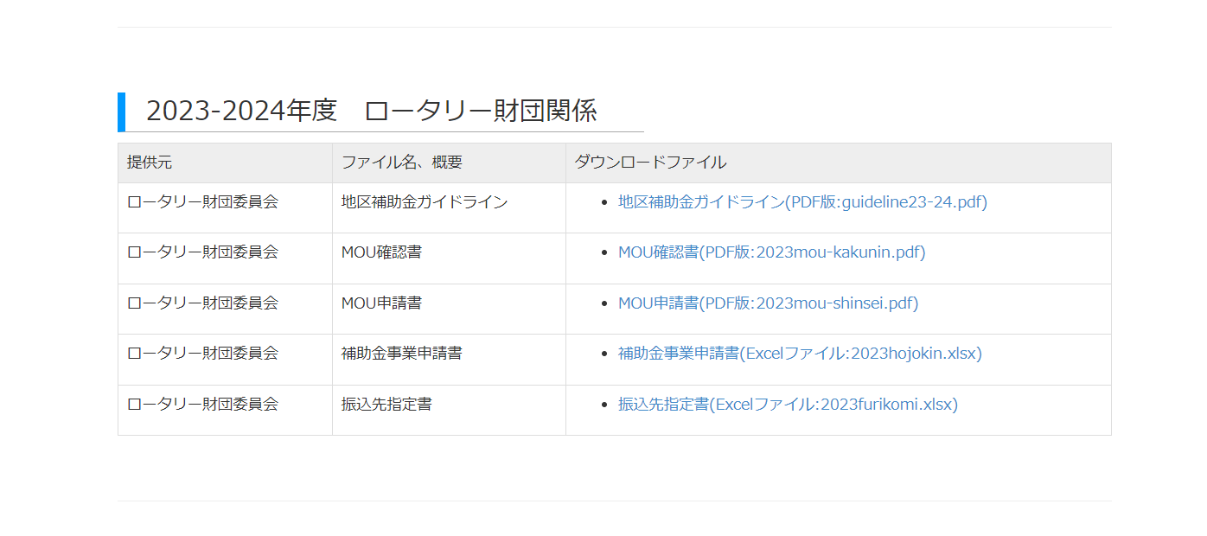
地区補助金申請用紙ダウンロード

Slide 21
ご清聴ありがとうございました。
国際ロータリー第2820地区ロータリー財団委員会
2024年3月9日

